Slide 1
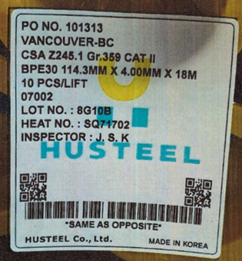
POP
PS302O01
당진현장 TAG표
프로젝트 바코드 라벨
2022.11.28
■ 캐나다향 수출TAG 출력물(번들단위 1/2장)
위에서부터 순서대로
PO NO. | ‘PO NO.’ + [LMPackingOverseaTagPrint]TagPONo
도착지 | [LMPackingOverseaTagPrint]TagDischgePort
품명 | [LMPackingOverseaTagPrint]TagItemName
스펙 | [LMPackingOverseaTagPrint]TagItemSpec
PCS/LIFT | [LMPackingOverseaTagPrint]PackingBundleQty + ‘PCS/LIFT’
수주번호 | [LMPackingOverseaTagPrint]TagSONo
LOT NO. | ‘LOT NO. : ‘ + [LMPackingOverseaTagPrint]TagLotNo
HEAT NO. | ‘HEAT NO. : ‘ + [LMPackingOverseaTagPrint]HeatNo
INSPECTOR | ‘INSPECTOR : ‘ + 로그인 작업자의 영문명
바코드 & QR | [LMPackingOverseaTagPrint]BundleID
※ 번들단위는 번들번호 출력안함

Slide 2
POP
PS302O01
당진현장 TAG표
프로젝트 바코드 라벨
2022.11.28
■ 캐나다향 수출TAG 출력물(번들단위 2/2장)
위에서부터 순서대로
PO NO. | ‘PO NO.’ + [LMPackingOverseaTagPrint]TagPONo
도착지 | [LMPackingOverseaTagPrint]TagDischgePort
품명 | [LMPackingOverseaTagPrint]TagItemName
스펙 | [LMPackingOverseaTagPrint]TagItemSpec
PCS/LIFT | [LMPackingOverseaTagPrint]PackingBundleQty + ‘PCS/LIFT’
수주번호 | [LMPackingOverseaTagPrint]TagSONo
LOT NO. | ‘LOT NO. : ‘ + [LMPackingOverseaTagPrint]TagLotNo
HEAT NO. | ‘HEAT NO. : ‘ + [LMPackingOverseaTagPrint]HeatNo
INSPECTOR | ‘INSPECTOR : ‘ + 로그인 작업자의 영문명
바코드 & QR | ‘SAME AS OPPOSITE’

Slide 3
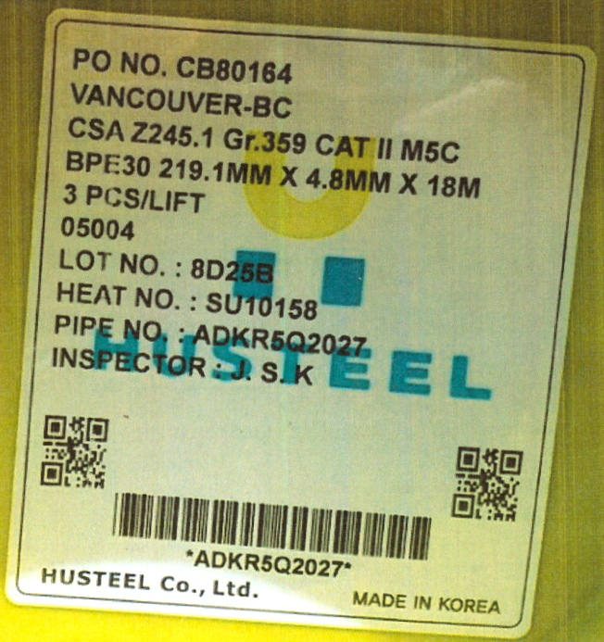
POP
PS302O01
당진현장 TAG표
프로젝트 바코드 라벨
2022.11.28
■ 캐나다향 수출TAG 출력물(낱본단위 1/2장)
위에서부터 순서대로
PO NO. | ‘PO NO.’ + [LMPackingOverseaTagPrint]TagPONo
도착지 | [LMPackingOverseaTagPrint]TagDischgePort
품명 | [LMPackingOverseaTagPrint]TagItemName
스펙 | [LMPackingOverseaTagPrint]TagItemSpec
PCS/LIFT | [LMPackingOverseaTagPrint]PackingBundleQty + ‘PCS/LIFT’
수주번호 | [LMPackingOverseaTagPrint]TagSONo
LOT NO. | ‘LOT NO. : ‘ + [LMPackingOverseaTagPrint]TagLotNo
HEAT NO. | ‘HEAT NO. : ‘ + [LMPackingOverseaTagPrint]HeatNo
Pipe NO. | [LMPackingOverseaTagPrint]PipeNo
INSPECTOR | ‘INSPECTOR : ‘ + 로그인 작업자의 영문명
바코드 & QR | [LMPackingOverseaTagPrint]PipeNo

Slide 4
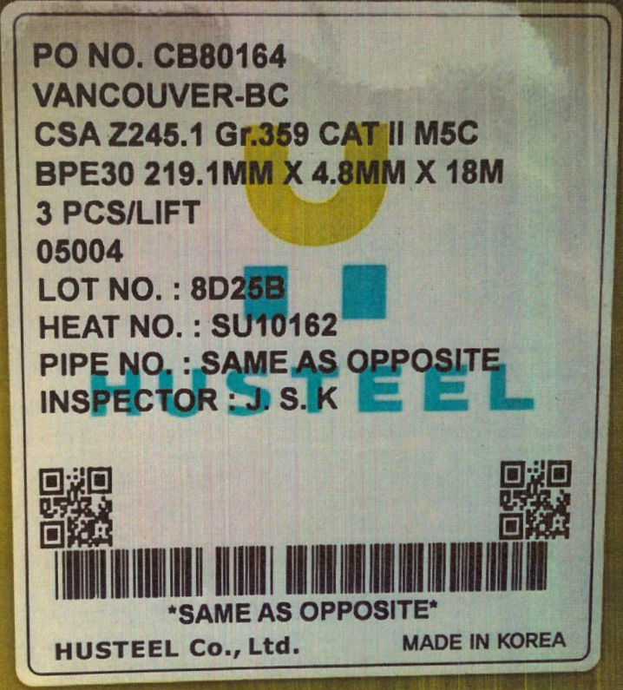
POP
PS302O01
당진현장 TAG표
프로젝트 바코드 라벨
2022.11.28
■ 캐나다향 수출TAG 출력물(낱본단위 2/2장)
위에서부터 순서대로
PO NO. | ‘PO NO.’ + [LMPackingOverseaTagPrint]TagPONo
도착지 | [LMPackingOverseaTagPrint]TagDischgePort
품명 | [LMPackingOverseaTagPrint]TagItemName
스펙 | [LMPackingOverseaTagPrint]TagItemSpec
PCS/LIFT | [LMPackingOverseaTagPrint]PackingBundleQty + ‘PCS/LIFT’
수주번호 | [LMPackingOverseaTagPrint]TagSONo
LOT NO. | ‘LOT NO. : ‘ + [LMPackingOverseaTagPrint]TagLotNo
HEAT NO. | ‘HEAT NO. : ‘ + [LMPackingOverseaTagPrint]HeatNo
Pipe NO. | [LMPackingOverseaTagPrint]PipeNo
INSPECTOR | ‘INSPECTOR : ‘ + 로그인 작업자의 영문명
바코드 & QR | ‘SAME AS OPPOSITE’

